Slide 1
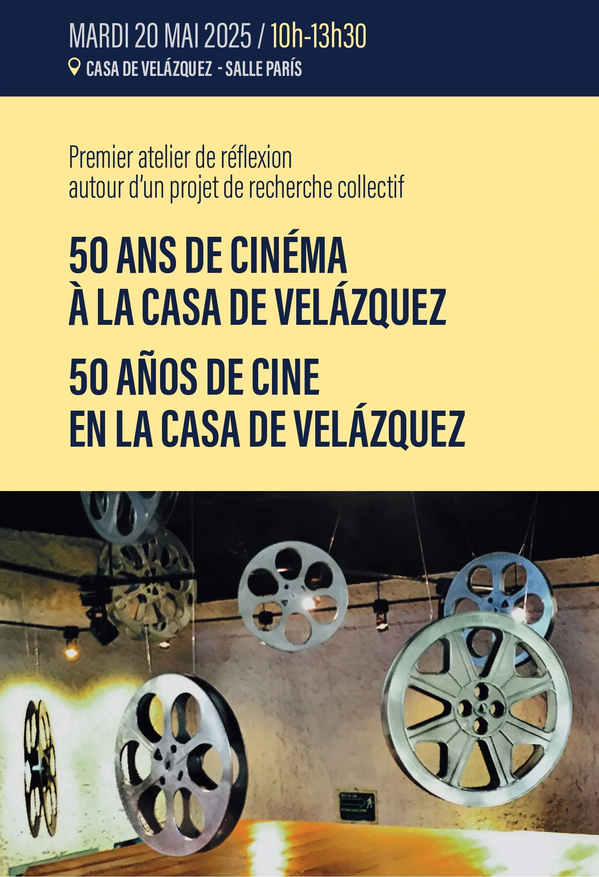


Identificación del patrimonio producido por residentes cineastas
Mercedes Álvarez San Román
Universidad Carlos III de Madrid

Slide 2
OBJETIVOS DEL PROYECTO DE RECUPERACIÓN DEL FONDO
Revisar exhaustivamente el listado de artistas residentes en la especialidad de cine de la que dispone la Casa de Velázquez (fondo antiguo y fondo moderno).
Revisar exhaustivamente el archivo de la obra de estos/as artistas en los fondos de la Casa de Velázquez, identificar esos materiales y valorar el estado de conservación.
Visionar la producción de los/as artistas residentes en la especialidad de cine conservada en la Casa de Velázquez.
Elaborar un informe.
Asesorar sobre el eventual interés de la explotación/valorización del archivo y propuestas preliminares sobre posibles investigaciones o actividades en torno a la presencia del cine en la historia de la institución en el marco de su centenario.

Slide 3
METODOLOGÍA
Exploración y análisis de la documentación archivada por la Casa de Velázquez (listas, dosieres de los miembros, documentación en papel conservada por la institución).
Visionado de los proyectos en formato digital (DVD, Bluray y MP4) en las instalaciones de la Casa de Velázquez.
Visionado de los proyectos en película (16 mm y 35 mm) en el Centro de Conservación y Restauración de Filmoteca Española. Creación de copias de trabajo.
Visionado de los proyectos en VHS. Adquisición de un reproductor de vídeo por la Casa de Velázquez.
Realización y entrega del informe.
*Trabajo realizado con el apoyo y colaboración del servicio de documentación de la institución (Pierre-Yves Arnaud)

Slide 4
Orígenes de la disciplina de cine en la Casa de Velázquez
10 de diciembre 1968, Consejo de Administración:
  Algunos artistas residentes proponen que la Casa de Velázquez se abra a la disciplina de cine
1970: François Chevalier, Director de la Casa de Velázquez, se pone en contacto con:
  Instituto de Altos Estudios Cinematográficos
  Academia de Bellas Artes
  René Clair
1972: Previsión de recibir al primer cineasta (“jeune homme”)
  3.400 francos al año (soltero)
  Taller y alojamiento incluido (si no tiene niños/as)
  Sala de proyección y proyector de 16 mm
  “Cortometrajes sobre fiestas y tradiciones populares españolas antes de que desaparezcan”
  Los candidatos deben presentar su obra anterior
Septiembre de 1973: Pierre Gauge se convierte en el primer cineasta de la Casa de Velázquez

Slide 5
Fondo moderno:
11 años = 31 cineastas
Fondo antiguo: 41 años = 24 cineastas
*Xavier Baudoin, Director de Estudios Artísticos (2012-2018)

Slide 6


MATERIALES FÍLMICOS
FONDO ANTIGUO (1973-2013)
  MATERIALES FÍLMICOS:
    35 mm
    16 mm
    VHS
    DVD / Bluray
    Copia digital
    Copias deterioradas o ilegibles en algunos casos
FONDO MODERNO (2014-2025)
  MATERIALES FÍLMICOS
    DVD / Bluray
    No se han encontrado
Colaboración con:

Slide 7

DOCUMENTACIÓN
FONDO ANTIGUO (1973-2013)
  DOCUMENTACIÓN:
    Bilan d’activité
    Demande de renouvellement
    Otros documentos relacionados con sus proyectos/estancia
    Digitalización en curso
FONDO MODERNO (2014-2025)
  DOCUMENTACIÓN:
    Perfil en la página web de la CVZ
    Rapport d’activité de la CVZ
    Material promocional
    Falta el proyecto final en muchos casos

Slide 8

NACIONALIDADES
FONDO ANTIGUO (1973-2013)
  Nacionalidades:
    Francia (22)
    España (1)
    Bélgica (1)
    Predominio de cineastas de nacionalidad francesa
FONDO MODERNO (2014-2025)
  Nacionalidades:
    Francia (15)
    España (5)
    Portugal (2)
    México (2)
    Chile (2)
    Argentina (1)
    Marruecos (1)
    Argelia (1)
    Malí (1)
    Irán (1)
    Variedad de nacionalidades: Europa, América Latina, África y Asia

Slide 9

GÉNERO
FONDO ANTIGUO (1973-2013)
  Género:
    Mujeres (11)
    Hombres (13)
    Escasa documentación sobre las mujeres residentes cineastas de este periodo
FONDO MODERNO (2014-2025)
  Género:
    Mujeres (13)
    Hombres (18)

Slide 10
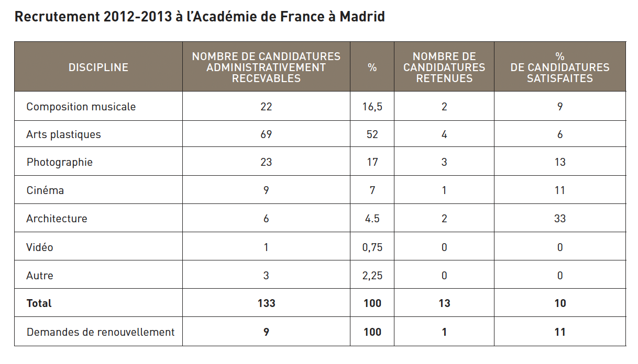
Rapport d’activité CVZ 2012-2013
¿Dónde se sitúa la frontera entre cine, vídeo, fotografía-vídeo?

Slide 11
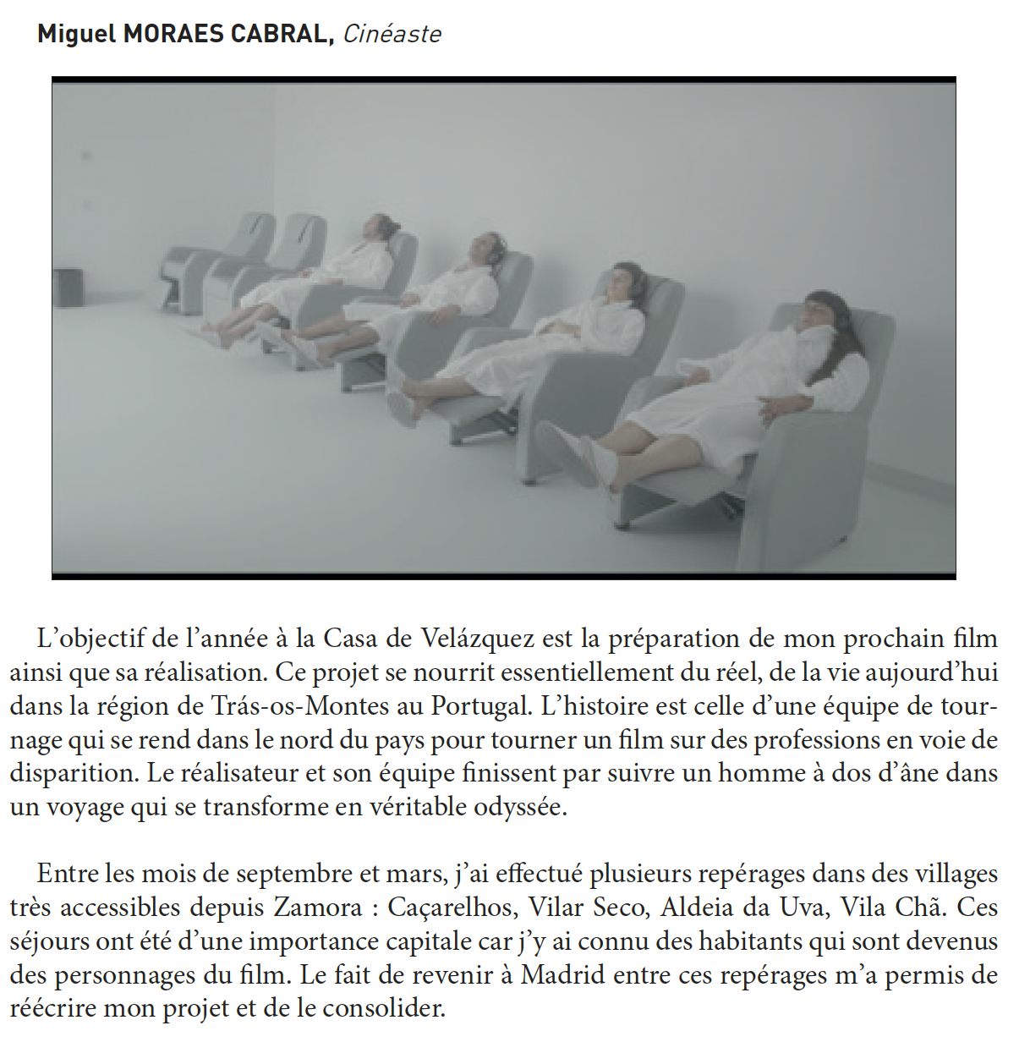
Rapport d’activité CVZ
2015-2016

Slide 12
INFORME
Nombre del/la artista
Año de residencia
Nacionalidad
Trayectoria del/la artista tras su estancia en la Casa de Velázquez (incluyendo la eventual finalización del proyecto)
Descripción de la obra de ese/a artista en los fondos de la Casa de Velázquez
Valoración del estado en el que se encuentra la obra.

Slide 13
Etiquetas
Formato y género cinematográfico
Ficción
Documental
Animación
Cine experimental
Thriller
Melodrama
Cine social

Slide 14
Etiquetas
Intersección con otras disciplinas (artísticas)
Pintura
Escultura
Literatura
Música
Historia
Poesía
Etnografía
Filosofía
Arquitectura

Slide 15
Etiquetas
Temáticas y geográficas
Religión
Mujeres
Homosexualidad
Familia
Comunismo
Travestismo
Madrid
Toledo
Casa de Velázquez

Slide 16
Bibliografía
Chevalier, F. (2002). “La présence française en Espagne. La Casa de Velázquez, lieu de formation et de diffusion de la recherche française”, in Pellistrandi, B. La historiografía francesa del siglo XX y su acogida en España. Casa de Velázquez, pp. 267-283.
Delaunay, J.-M. (2018). Des palais en Espagne. L'École des hautes études hispaniques et la Casa de Velázquez au cœur des relations franco-espagnoles du xxe siècle (1898-1979). Casa de Velázquez.
Niño, A. (2021). “French Hispanism and Spanish Cultural Diplomacy during the Franco Regime”, in Janué i Miret, Marició y Presas i Puig, Albert (Eds.), Science, Culture and National Identity in Francoist Spain, 1939–1959, Palgrave Macmillan, pp. 303-330.
Ozanam, D. (2002). “La Casa de Velázquez, lieu de formation et de diffusion de la recherche française”, in Pellistrandi, B. La historiografía francesa del siglo XX y su acogida en España. Casa de Velázquez, pp. 285-293.
Pérez, J. (2002). “La Casa de Velázquez de 1989 à 1996”, in Pellistrandi, B. La historiografía francesa del siglo XX y su acogida en España. Casa de Velázquez, pp. 295-397.
Rolland, D. Delgado, L. , González E., Niño, A. and Rodríguez, M. (eds.) (2001). L’Espagne, la France et l’Amérique Latine. Politiques culturelles, propagandes et relations internationales, XXe siècle. L’Harmattan.

Slide 17
Recomendaciones
Conservación de las obras
  Copias de seguridad de DVD/Bluray
  Digitalización de las copias en VHS
  Preservación de las copias en película (16mm y 35mm) y valoración de una eventual digitalización
Ciclo de cine: Visiones sobre España
Memoria fílmica de la Casa de Velázquez
Proyecto de investigación

Slide 18
MUCHAS GRACIAS

